Slide 1

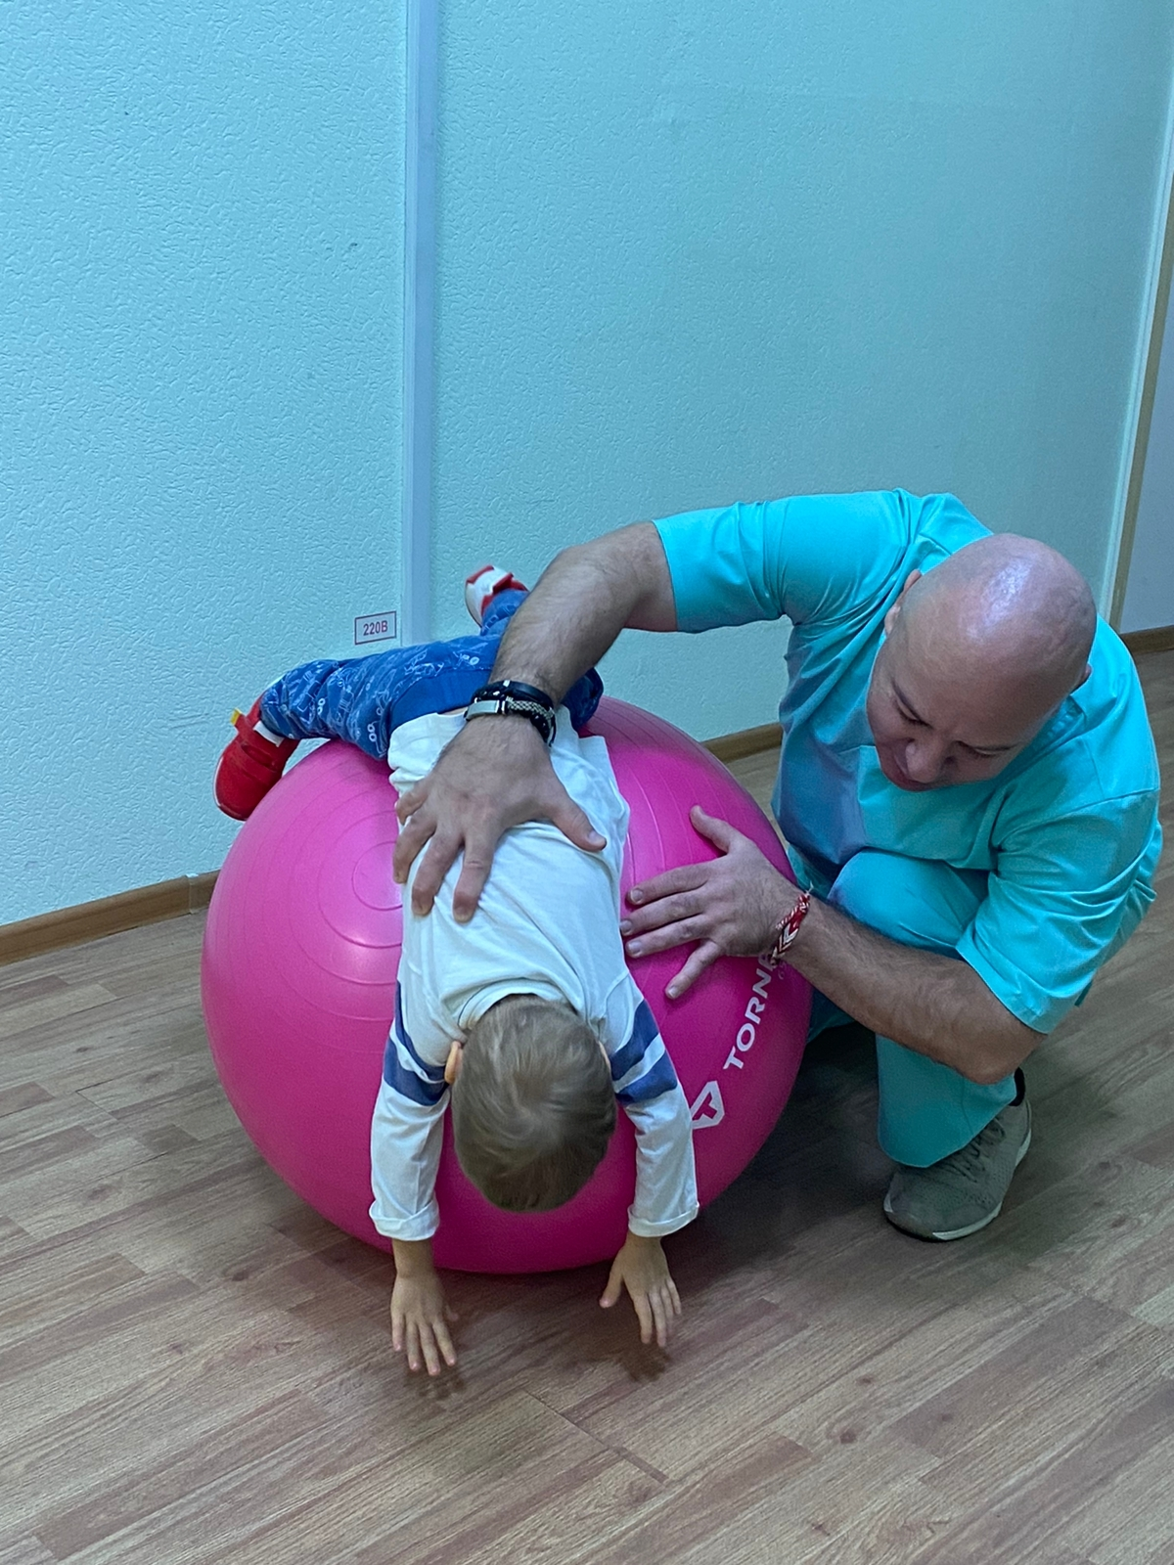
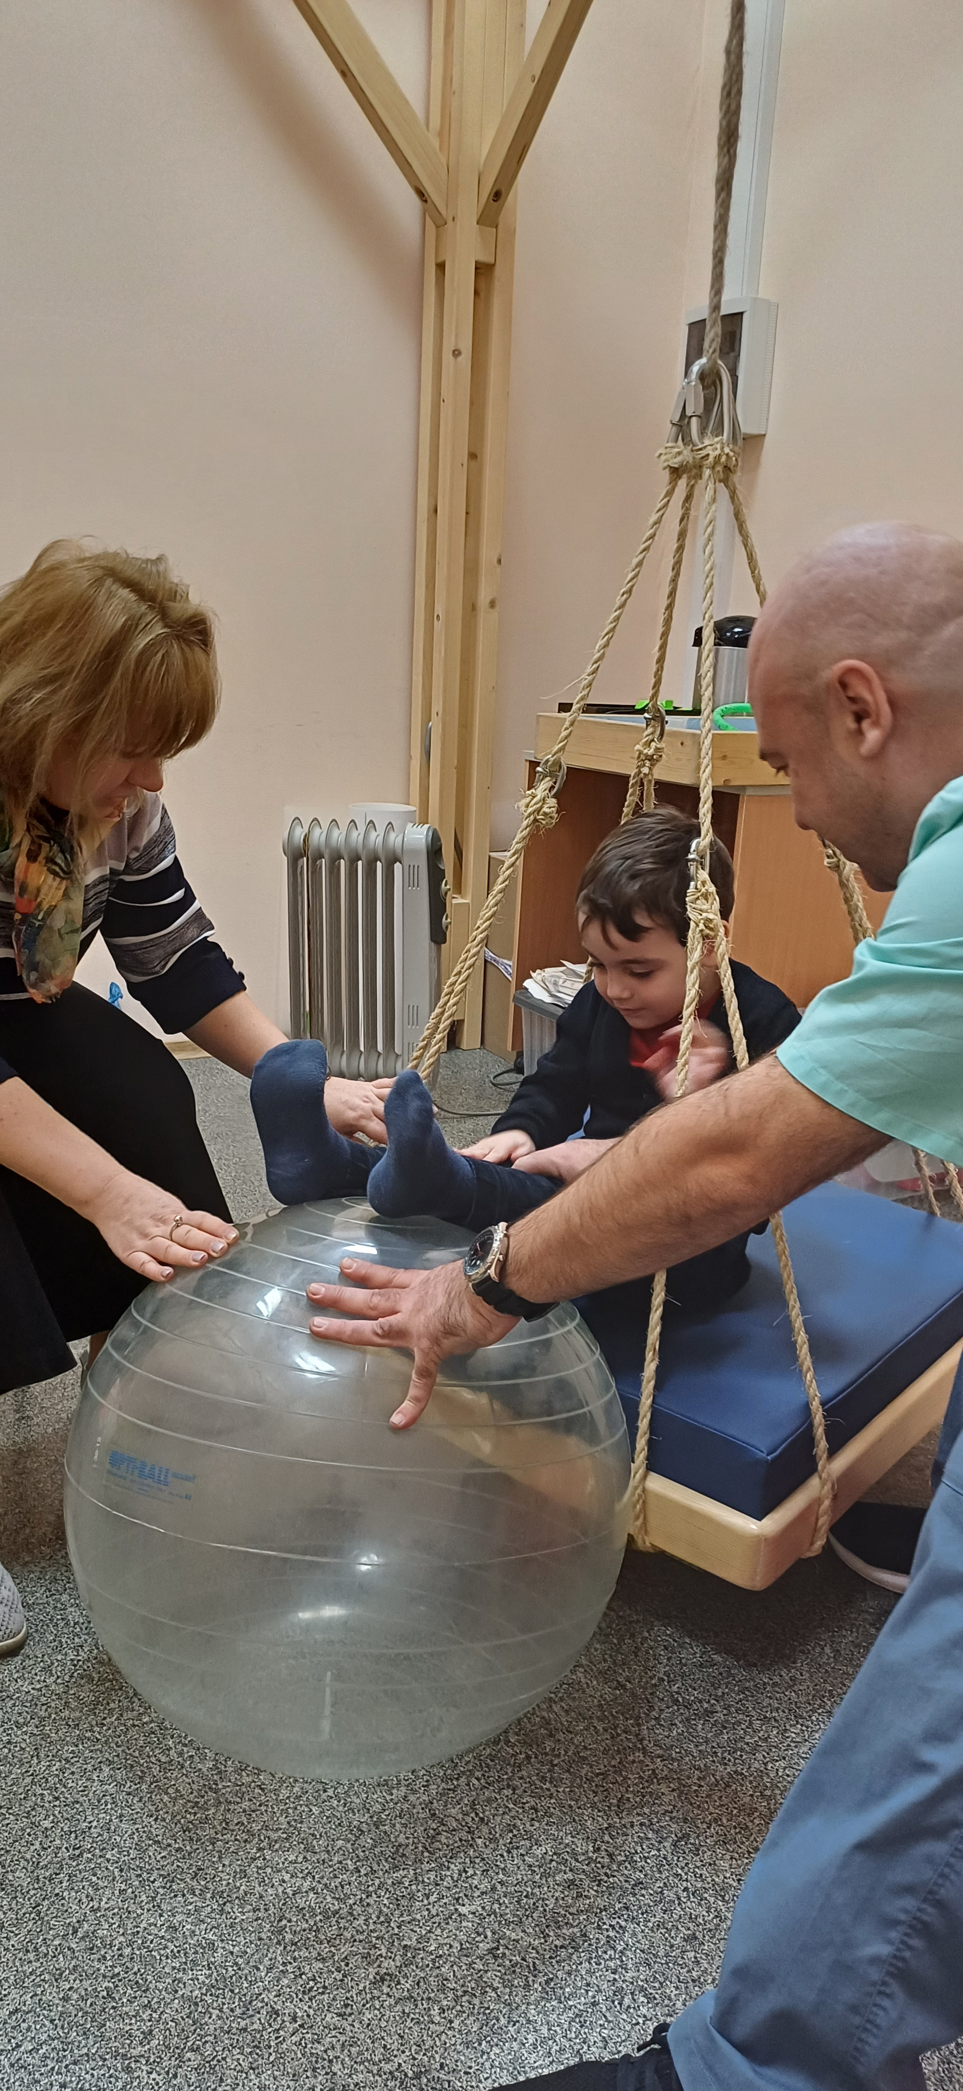
вебинар
Использование приемов сенсорной интеграции в развитии речи и движения

Slide 2


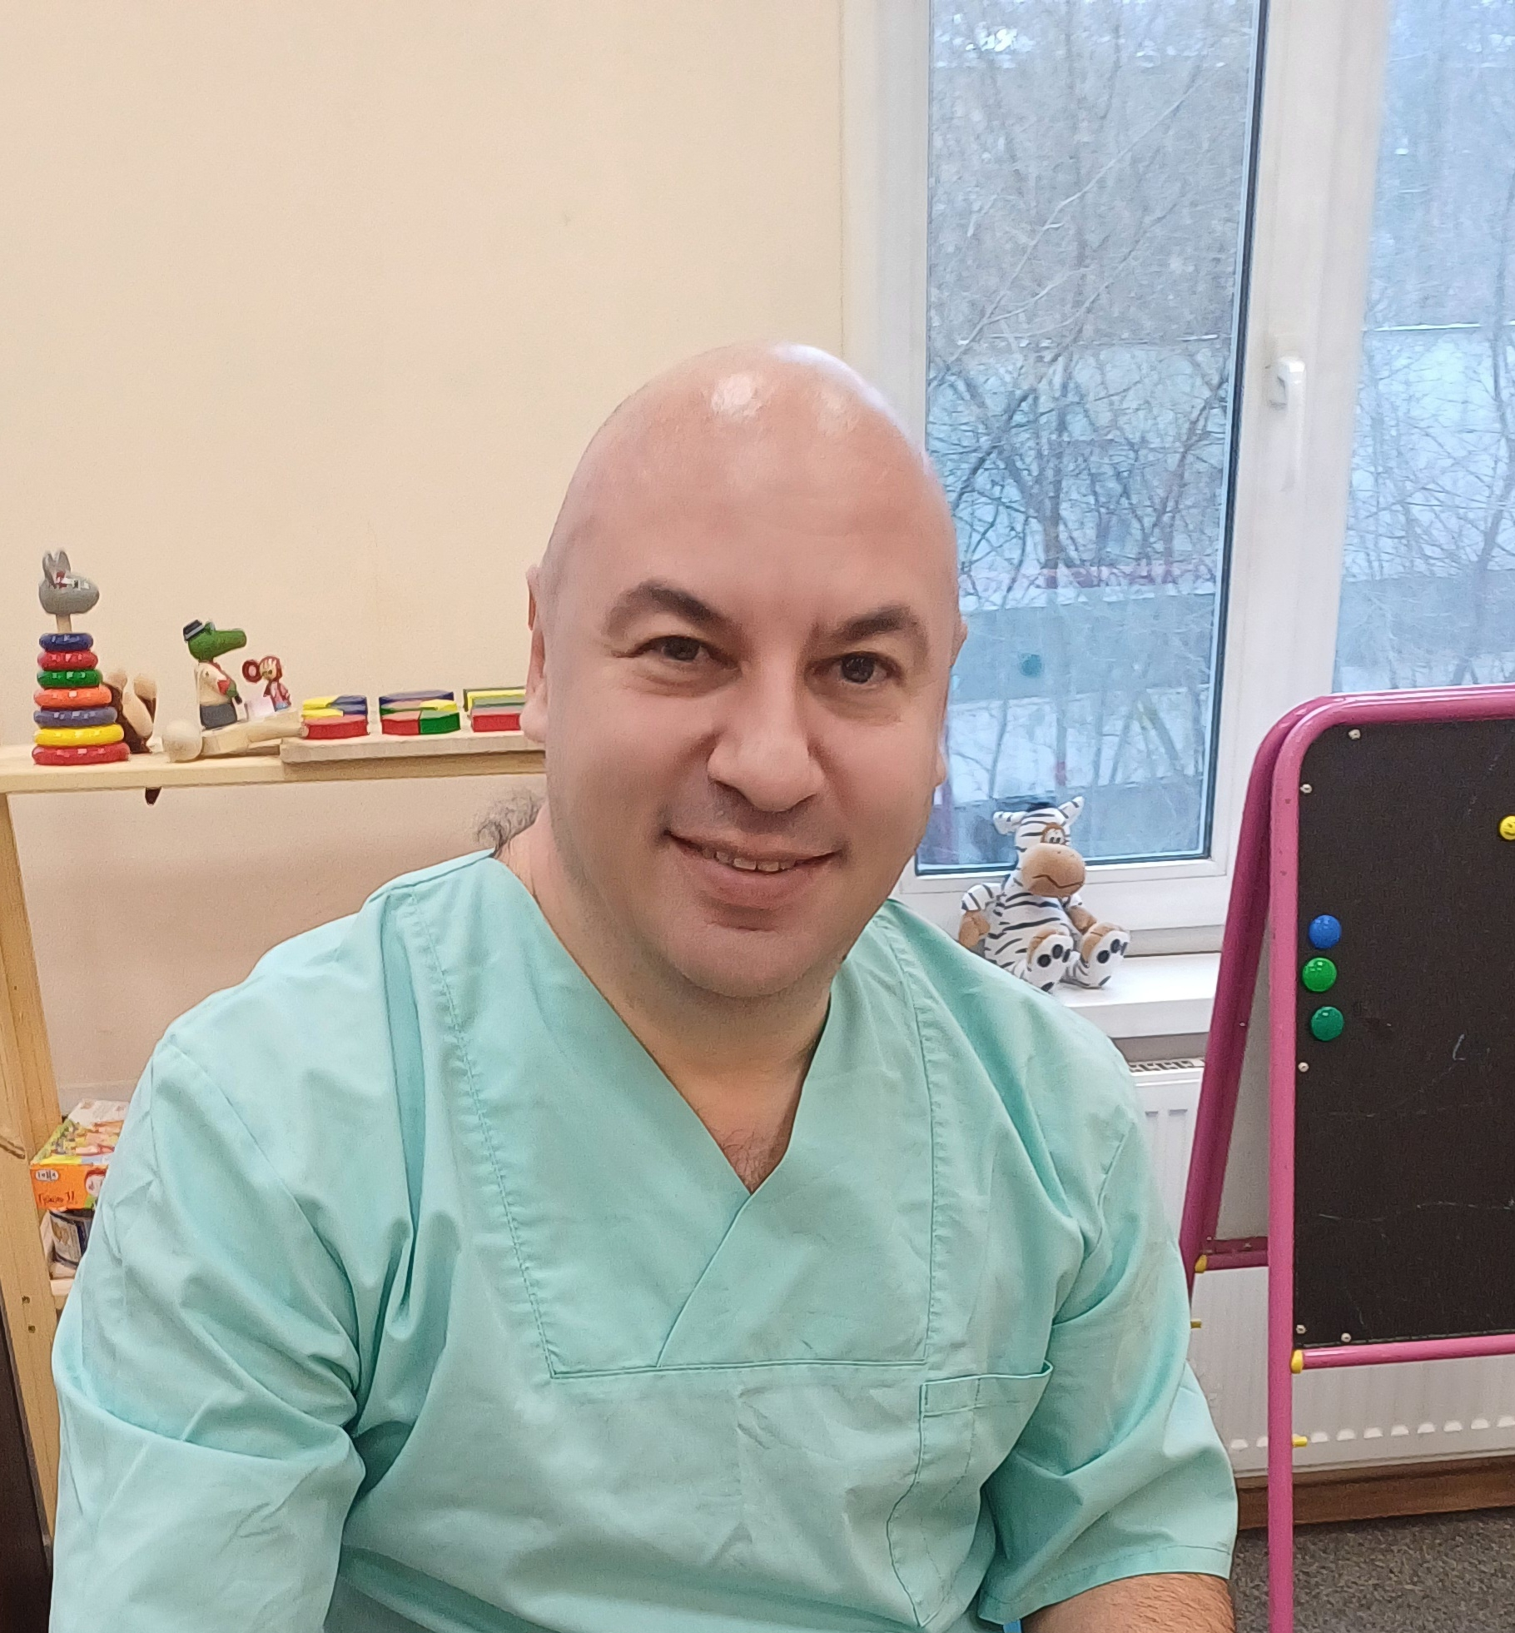
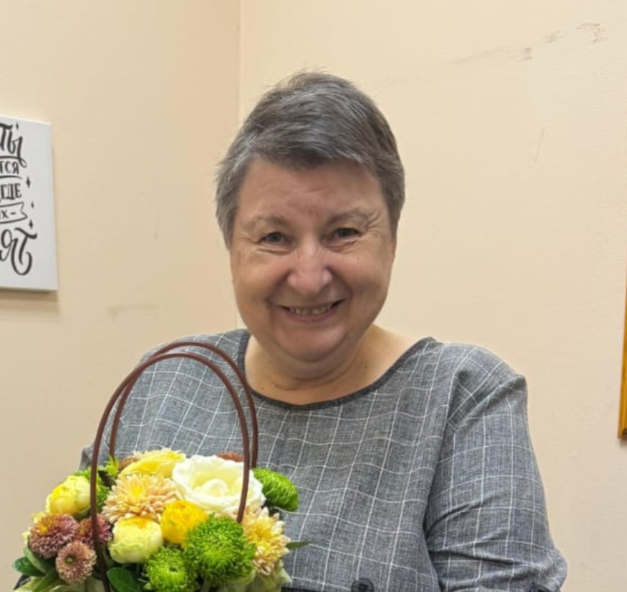
СПИКЕРЫ
Танцюра Снежана Юрьевна
Кан.пед.наук, преподаватель РосНОУ, практикующий логопед, специалист по детям с РАС, редактор Журнала «Логопед», Научный руководитель Развивающего центра «Логомеридиан», автор публикаций по детям с ОВЗ.
Аваков Александр Робертович
преподаватель РосНОУ, , специалист по сенсорной интеграции, педагог- тренер, специалист по адаптивной и лечебной физкультуре. зам.научного руководителя по общим вопросам Развивающего Центра «Логомеридиан»
Сапожникова Ольга Борисовна
Преподаватель РосНОУ, практикующий логопед, , автор публикаций по детям с ОВЗ, координатор образовательных и медицинских программ РазвивающегоЦентра «Логомеридиан».
Авторы книги «Сенсорная интеграция детей с ОВЗ»

Slide 3

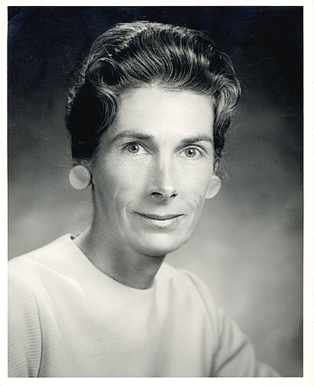
Термин «сенсорная интеграция» был предложен в 1963 г для описания проблем, возникающих из-за нарушения процессов обработки сенсорной информации.
(18 января 1920 — 16 Энн Джин А́йрес
декабря 1988)

Slide 4
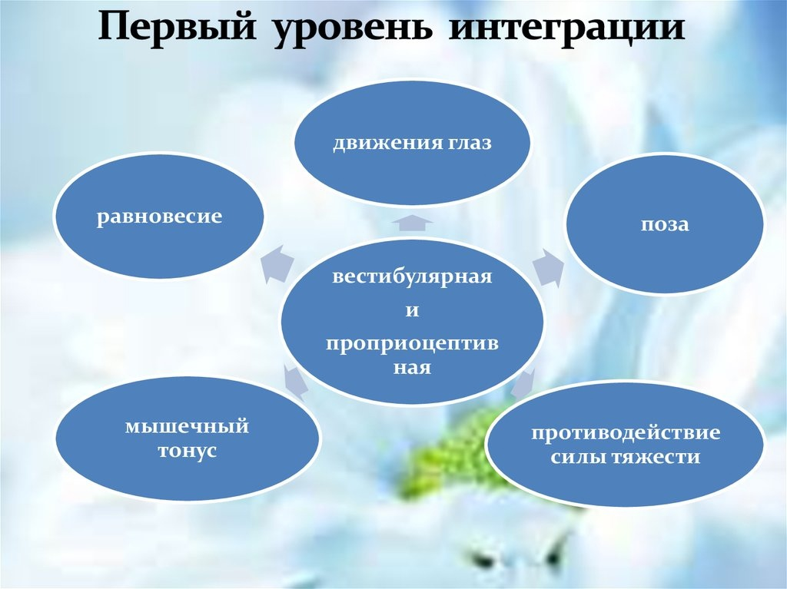
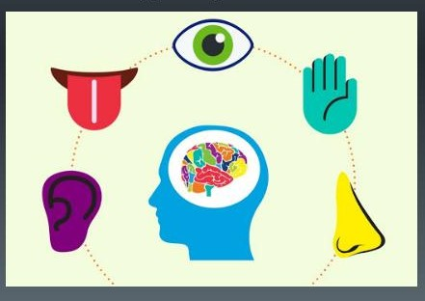

Slide 5

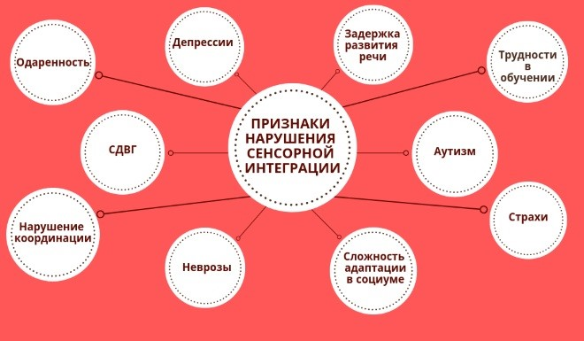
К
О
Н
Т
И
Н
Г
Е
Н
Т

Slide 6
Нарушение процесса обработки сенсорной интеграции
Нарушения модуляции ощущения
Нарушение умения различать ощущения
диспраксия
Сенсорная повышенная чувствительность
Поиск сенсорных ощущений
Двигательные нарушения
Сенсорная пониженная чувствительность

Slide 7
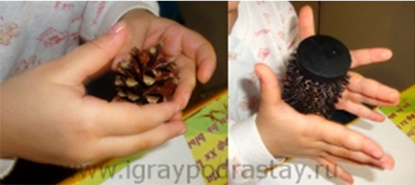
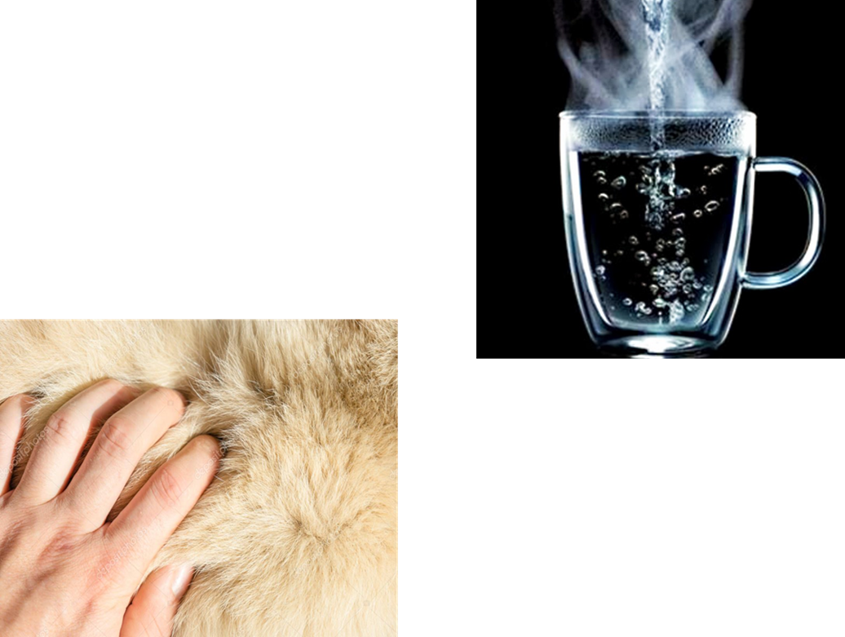
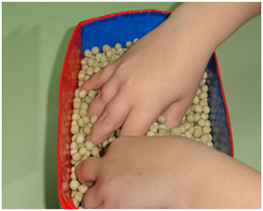
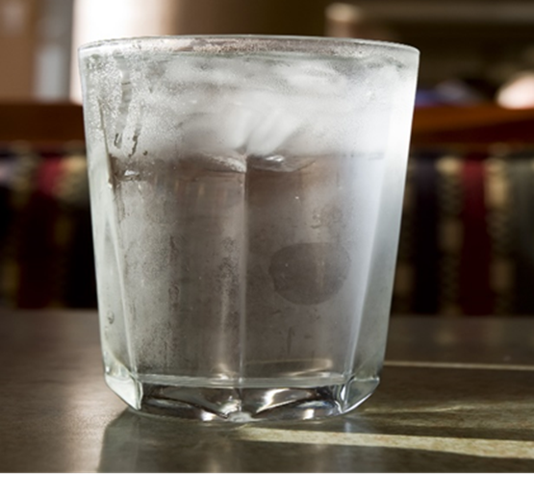

Slide 8
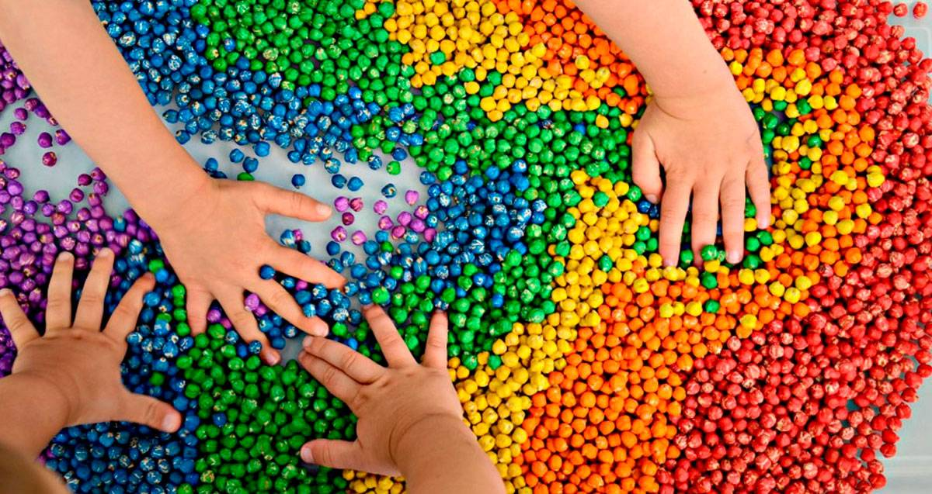
Двигательные навыки (Miller, 1998)
Функциональные двигательные навыки:
Ранние движения; базовые двигательные навыки; специальные двигательные навыки; моторные способности
Ранние движения
Базовые двигательные навыки
Формы передвижения и действий с предметами, возникающие до того, как ребенок освоит передвижение на двух ногах (ползание, сидение, вставание)
Навыки передвижения на двух ногах
Специальные моторные навыки: разные формы движений (действиями двумя руками, ногами, способность выполнять действие)

Slide 9
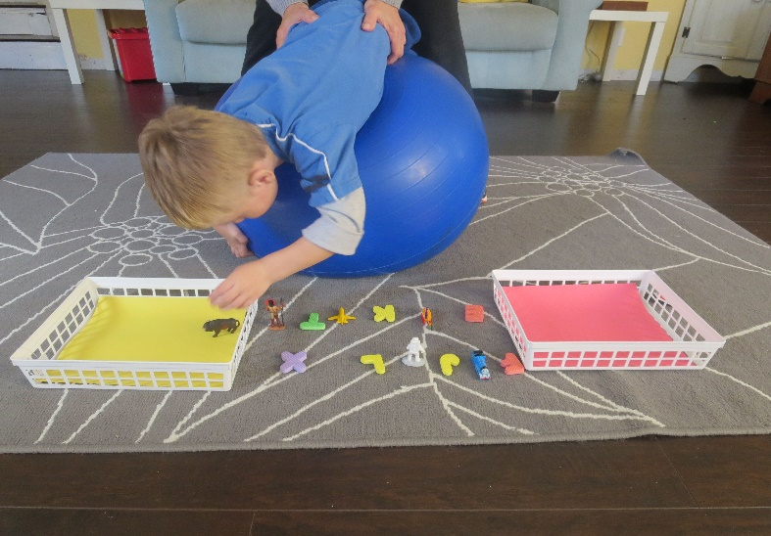
тесты
Тест на моторную ловкость
(тест Озерецкого):
А) удержания равновесия; Б) скорость; В) бег.
2. Клинический тест на балансировку (балансные реакции)
(раскачивание на качающейся платформе:
неуверенность, непереносимость движений, смещение движений, размах рук)
Сбор анамнеза
Обработка информации
Разные виды сенсорной модуляции:
-ползание
-ходьба
-питание
Повышенная сенсорная чувствительность;
Пониженная сенсорная чувствительность

Slide 10
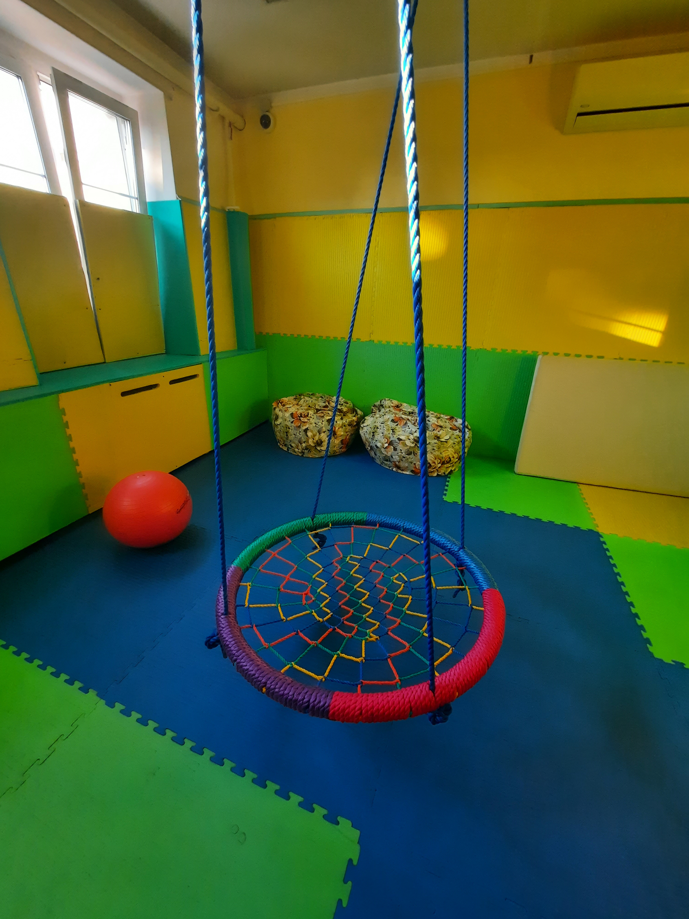
Дефицит и последовательность движений
А) Отсутствие ведущей руки:
Использует то правую, то левую руку
Путает понятия «право» и «лево»
Б) двухсторонние моторные навыки:
-поймать мяч
-прыжки на двух ногах
-перешагивание через предметы

Slide 11
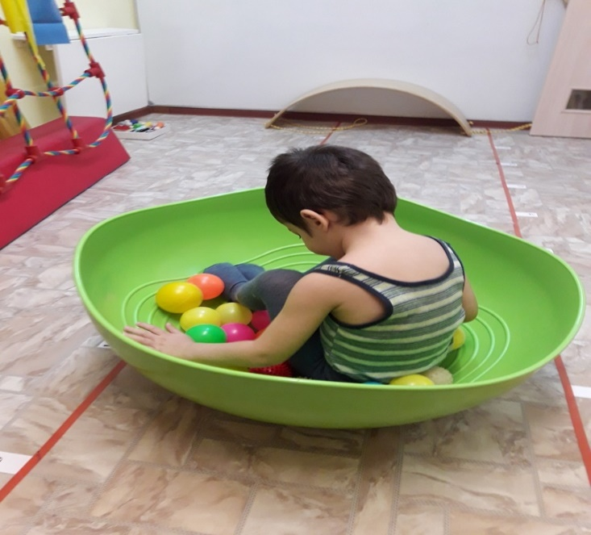
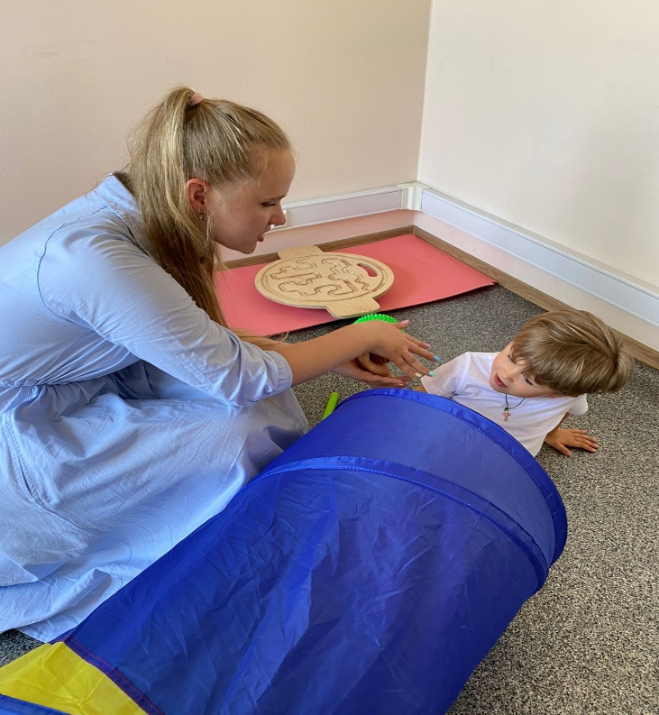
упражнения для сенсорной интеграции
Игры с туннелями и палатками
Используйте тоннели для развития крупной и билатеральной моторики.
Даже просто ползая через тоннель, ребенок развивает координацию.
Обогатите тактильный опыт ребенка, размещая в тоннели разные предметы или помещая в него ковровое покрытие.
Вы можете немного потрясти тоннель (настоящее землетрясение!), когда малыш внутри, чтобы улучшить его проприоцептивные и вестибулярные реакции.

Slide 12
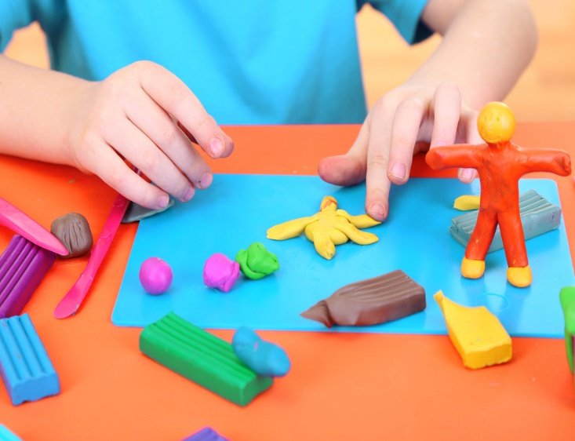
упражнения для сенсорной интеграции
упражнения с пластилином, глиной, тестом
выбор пластилина большой; вы можете, купить готовый, изготовить его дома, существует как ароматизированный пластилин, так и без запаха.
Вы можете замесить с малышом тесто по специальному рецепту, что, несомненно, доставит ему много радости и обогатит его тактильный опыт.
Детям необходимо трогать разнообразные текстуры и играть с ними, чтобы развить нормальное тактильное восприятие.
КАТАТЬ, ЛЕПИТЬ, ТРОГАТЬ, МЯТЬ ПЛАСТИЛИН (ТЕСТО)

Slide 13
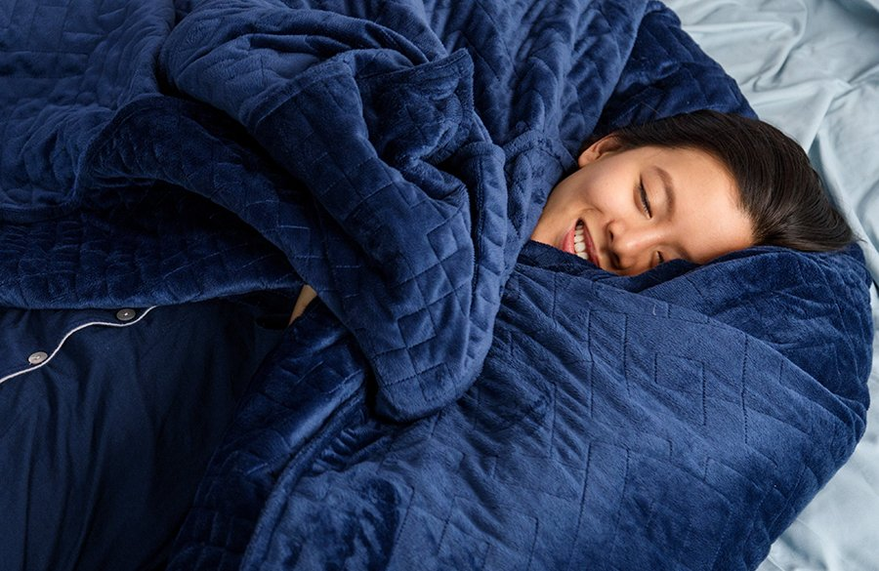
упражнения для сенсорной интеграции
«Программы» для сна
Утяжеленные одеяла "Объятия" (obyatia.ru)
Дети и взрослые с проблемами сенсорного восприятия часто испытывают проблемы с засыпанием и сном. Следующие изделия и виды деятельности могут оказать помощь в таком случае:
расслабляющая музыка;
утяжеленные одеяла
физические нагрузки перед отходом ко сну;

Slide 14
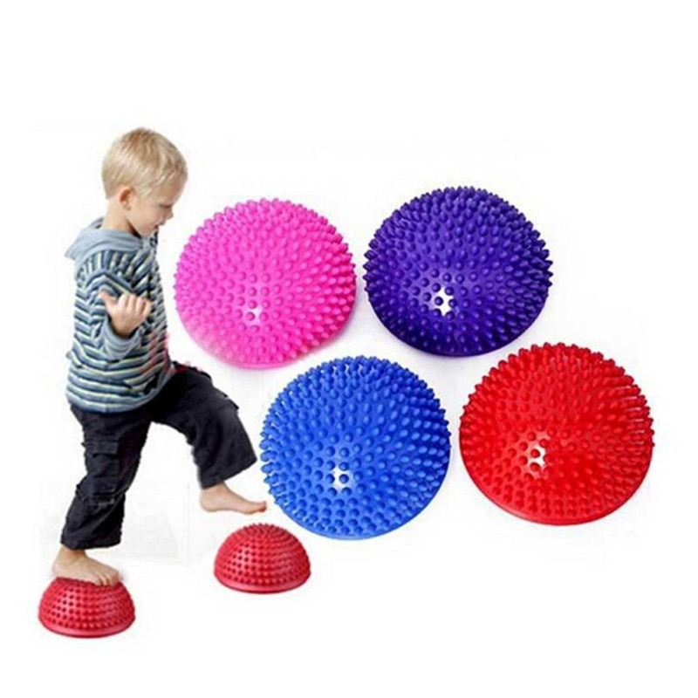
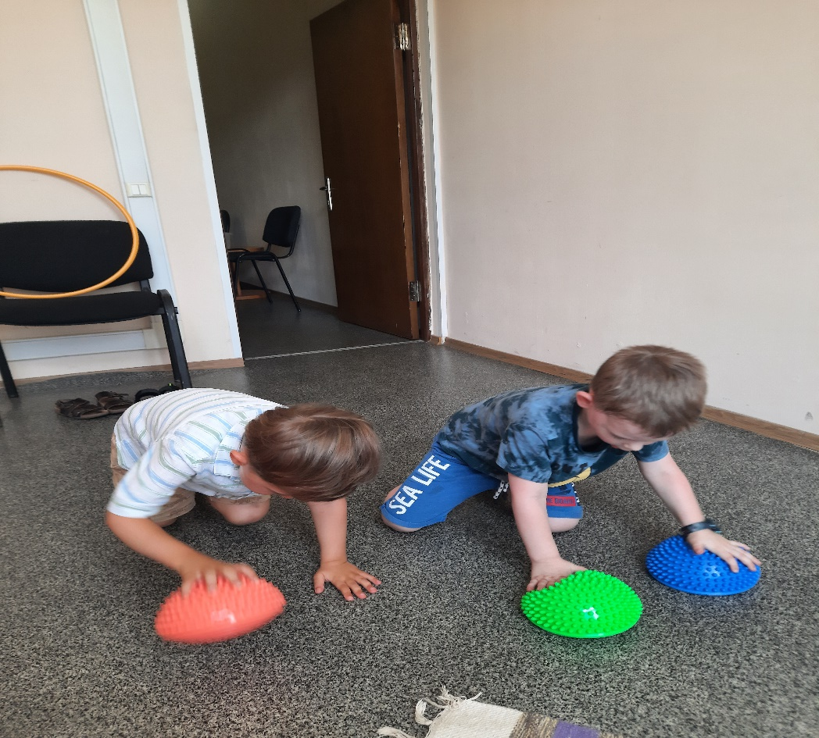
упражнения для сенсорной интеграции
Массажеры
Они используются как для стимуляции, так и для успокоения ребенка. Вот некоторые идеи:
вибрирующие подушки и матрасы для успокоения;
ручные массажеры ротовые массажеры;
массажные маты; мячи

Slide 15
содержание курса: курс состоит из теоретического и практического материала; показ на практике практических сенсорных упражнений; «живые примеры детей», разбор конкретных случаев; составление сенсорного профиля

Slide 16

как записаться на Курс по Сенсорной интеграции:
https://t.me/+hld1rXWZ7jQ0Y2Ey
Ждем Вас!
Документ: Удостоверение РосНОУ (36ч.)
остались вопросы: тел.8-964-518-47-76

Slide 17
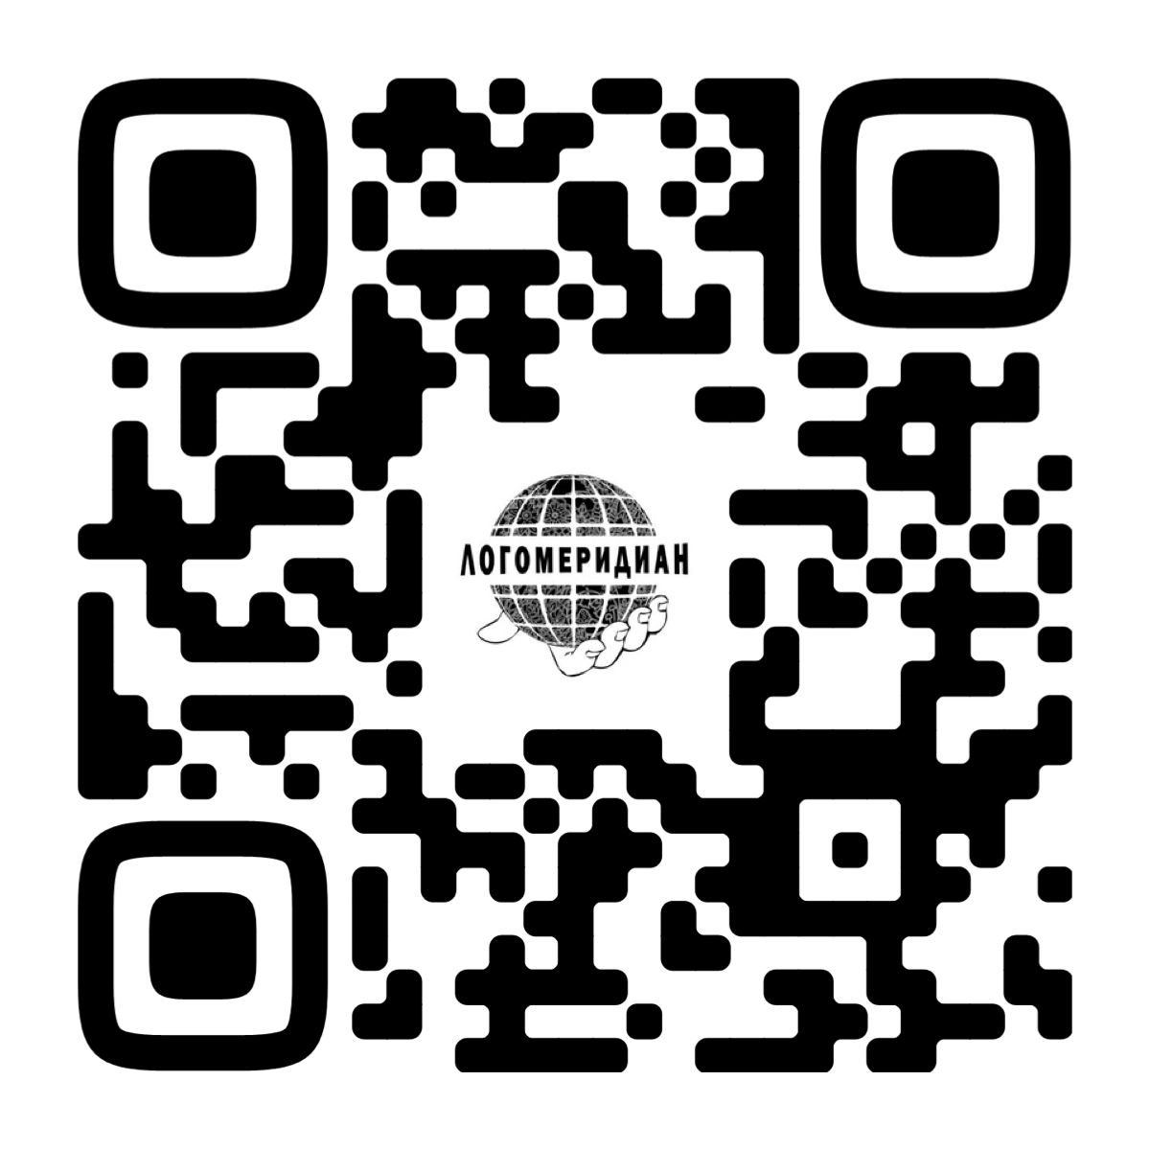
https://vk.com/logomeridian

Slide 18


